Slide 1
CLASIFICACIÓN
Enzo Palau Rando Tomás
Catálogo de Bicicletas

Slide 2
Objetivo de la Base

Slide 3
BASE DE DATOS GRAFO PARA EL PROBLEMA EN CUESTIÓN

Slide 4
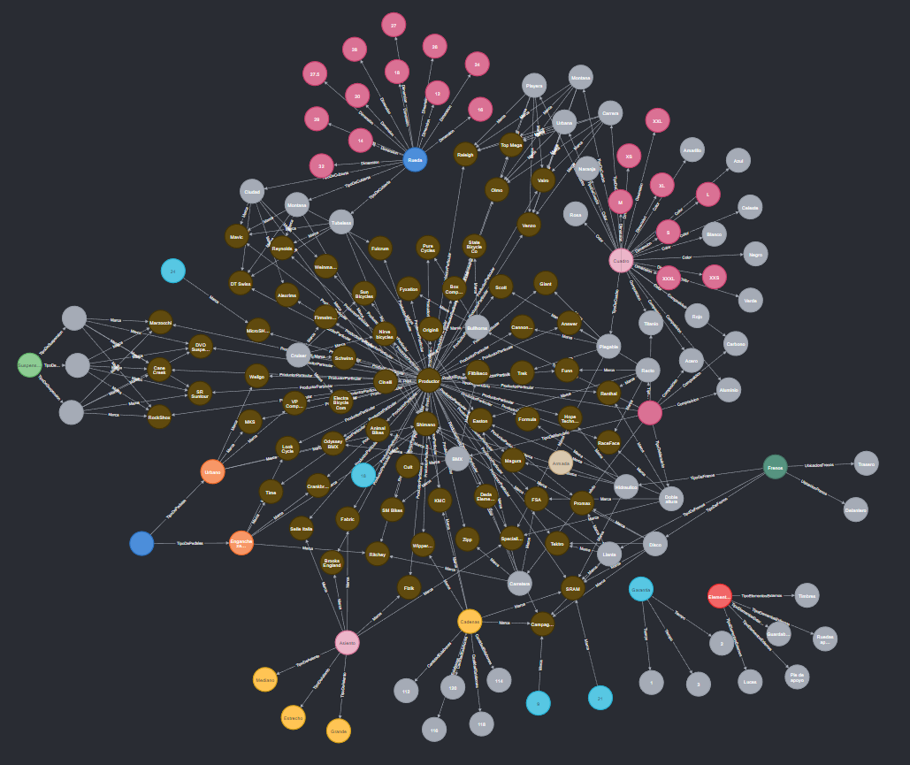

Slide 5
ESTRUCTURA PRINCIPAL DE LA BASE

Slide 6
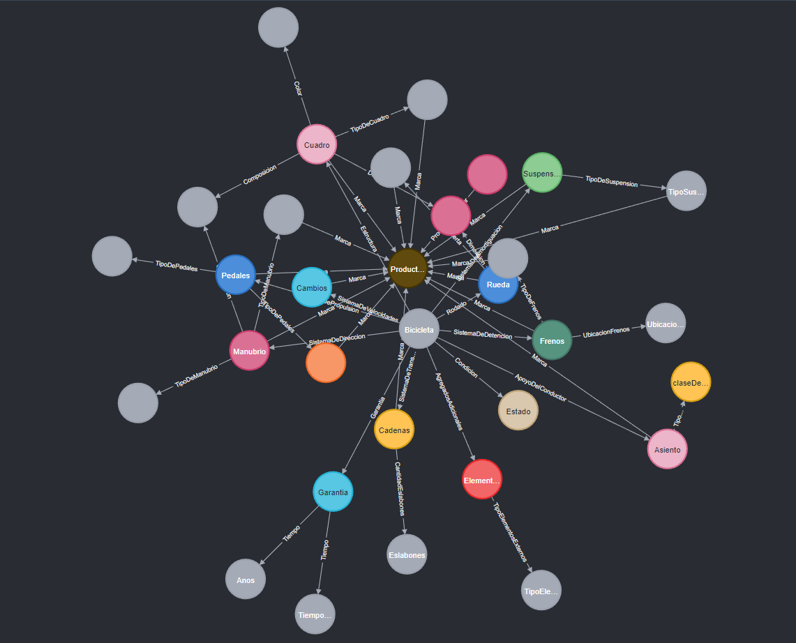
CALL db.schema.visualization()

Slide 7
ONTOLOGÍA

Slide 8
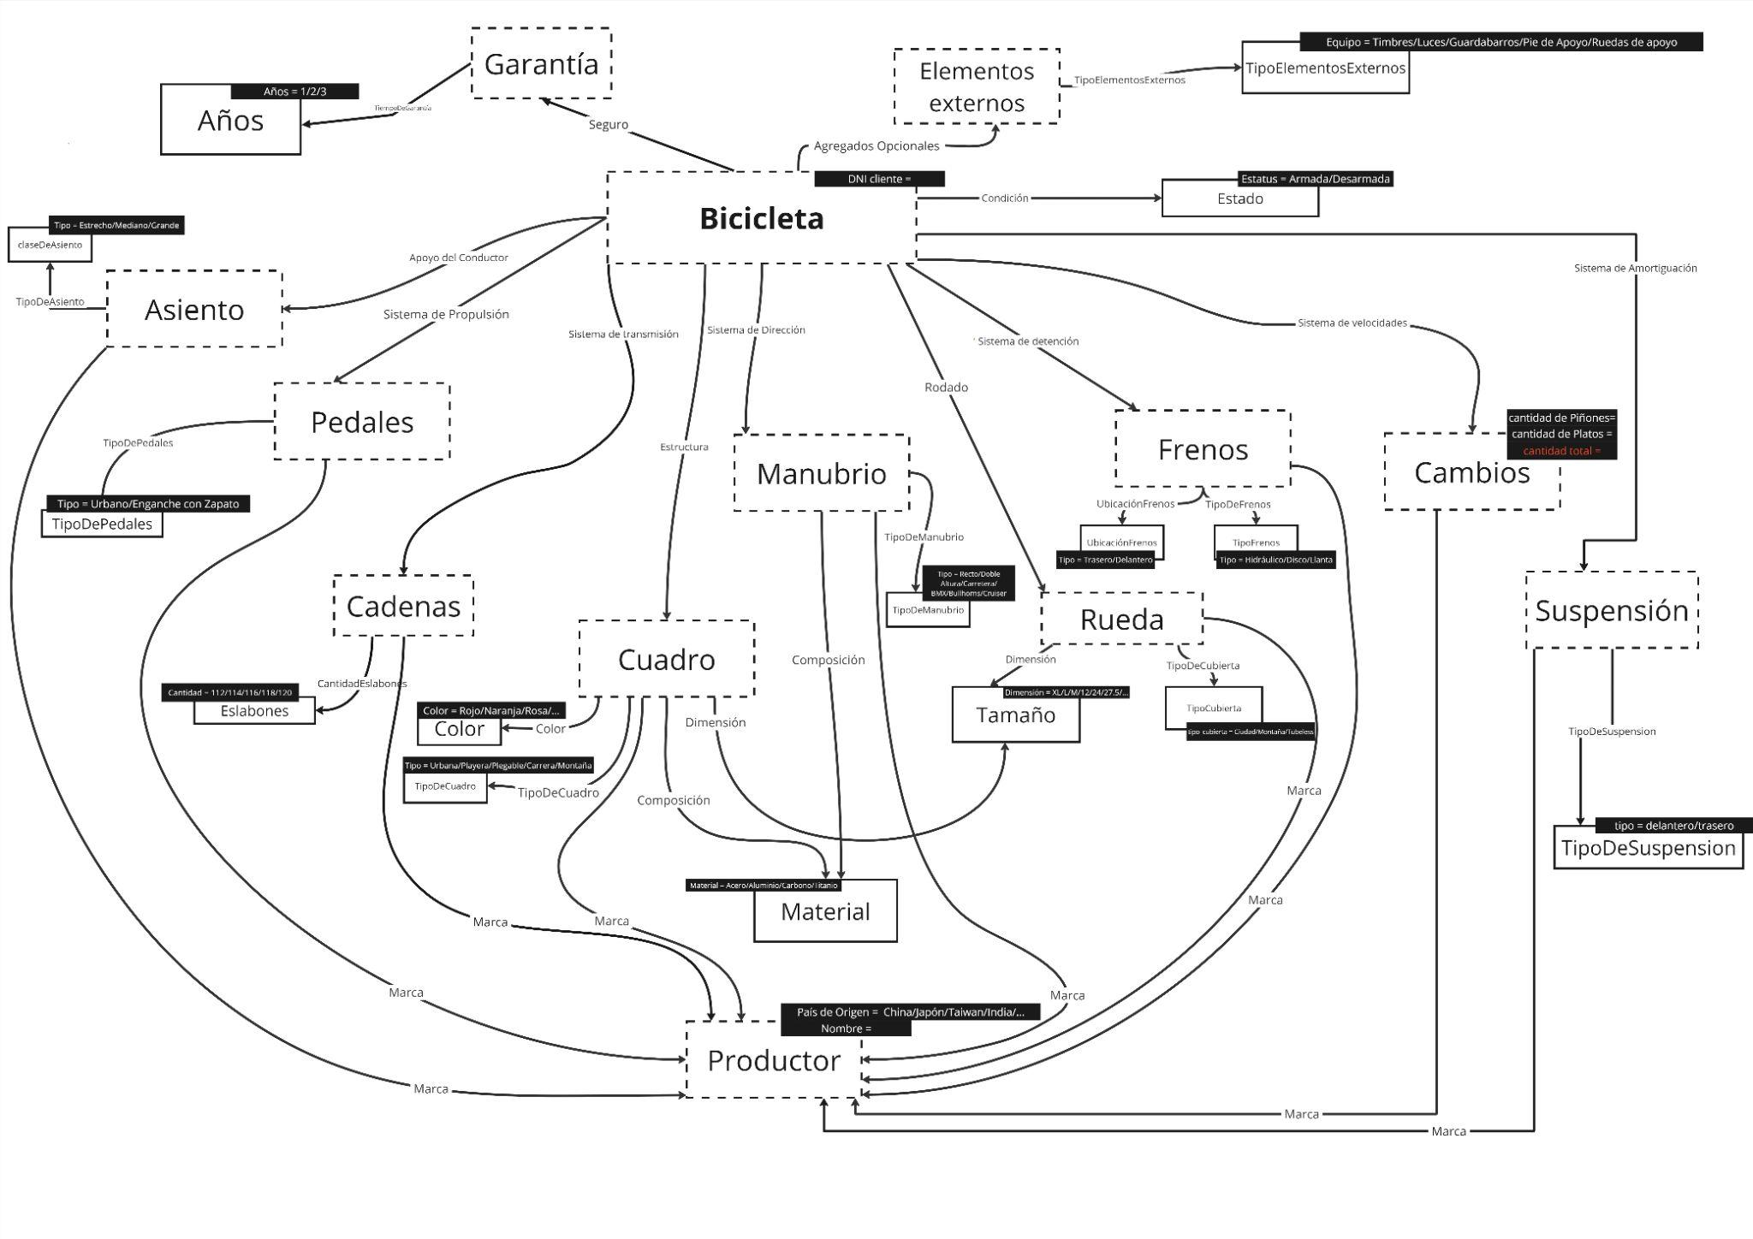

Slide 9
ALGUNAS QUERIES

Slide 10
Vista del catálogo completo
MATCH (a:Asiento)-[TipoDeAsiento]->(ap)
MATCH (man:Manubrio)-[:TipoDeManubrio]->(mp)
MATCH (s:Suspension)-[:TipoDeSuspension]->(sp)
MATCH (ped:Pedales)-[:TipoDePedales]->(pp)
MATCH (cad:Cadenas)-[CantidadEslabones]->(es)
MATCH (c:Cuadro)-[:TipoDeCuadro]->(cp)
MATCH (f:Frenos)-[:TipoDeFrenos]->(fp)
MATCH (cam:Cambios)
MATCH (r:Rueda)-[:TipoDeCubierta]->(rp)
MATCH (e:ElementosExternos)-[:TipoElementosExternos]->(ep)
WITH collect(DISTINCT ap.Tipo) as Asiento, collect(DISTINCT mp.Tipo) as Manubrio, collect(DISTINCT sp.Tipo) as Suspension, collect(DISTINCT pp.Tipo) as Pedal, collect(DISTINCT fp.Tipo) as Freno, collect(DISTINCT cp.Tipo) as Cuadro, collect(DISTINCT cam.CantidadTotal) as Cambios, collect(DISTINCT es.Cantidad) as Cadena, collect(DISTINCT rp.tipo_cubierta) as Rueda, collect(DISTINCT ep.Equipo) as ElementosExterno
RETURN Asiento as Asientos, Manubrio as Manubrios, Pedal as Pedales, Freno as Frenos, Cuadro as Cuadros, Suspension as Suspensiones, Cambios as Cambios, Cadena as Cadenas, Rueda as Ruedas, ElementosExterno as ElementosExternos

Slide 11
Vista del cuadro y sus características
MATCH (l:Cuadro)-[:TipoDeCuadro]->(t)
MATCH (l)-[:Composicion]->(b)
MATCH (t)-[:Marca]->(m)
MATCH (l)-[:Color]->(c)
MATCH (l)-[:Dimension]->(d)
WITH l, t.Tipo as Tipos, collect(DISTINCT b.Material) as Materiales, collect(DISTINCT m.Nombre) as Marcas, collect(DISTINCT c.color) as Colores, collect(DISTINCT d.Dimension) as Dimensiones
RETURN Tipos, Materiales, Marcas, Colores, Dimensiones
ORDER BY Tipos ASC, Materiales, Marcas, Colores, Dimensiones

Slide 12
Vista de los productores con sus países
MATCH (a)-[:Marca]->(b:ProductorParticular)
RETURN DISTINCT b.Pais as Pais, b.Nombre
ORDER BY Pais ASC

Slide 13
Vista del manubrio y sus características
MATCH (l:Manubrio)-[:TipoDeManubrio]->(t)
MATCH (l)-[:Composicion]->(b)
MATCH (t)-[:Marca]->(m)
WITH l, collect (DISTINCT b.Material) AS Materiales, collect(DISTINCT m.Nombre) AS productores, t.Tipo AS Tipos
RETURN Tipos, Materiales, productores
ORDER BY Tipos ASC

Slide 14
CASO PARTICULAR DE APLICACIÓN

Slide 15
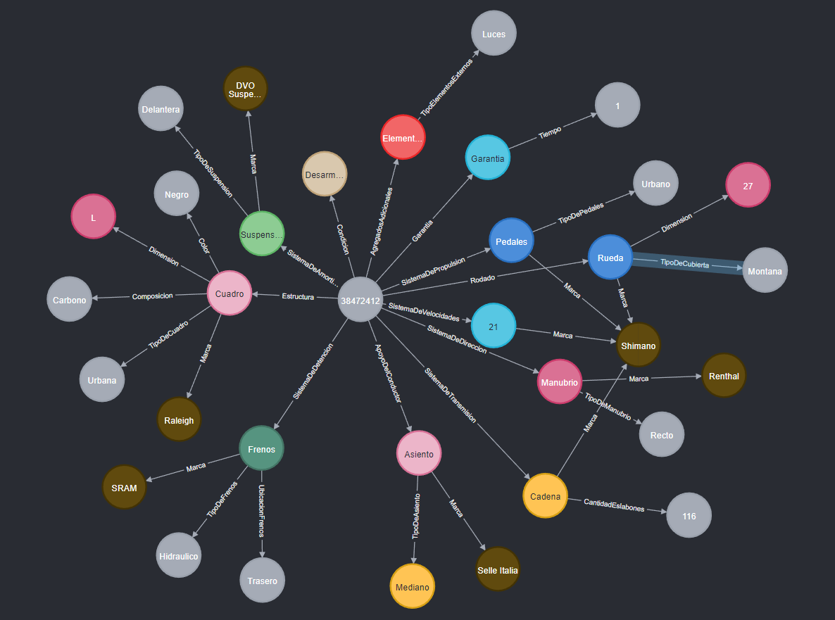

Slide 16
FIN

